Slide 1
Сабақтың тақырыбы:
HTML-да мәтінді форматтаудың қосымша мүмкіндіктері
10-сынып

Slide 2

Оқу мақсаттары
10.4.4.2. HTML-да мәтінді форматтаудың қосымша мүмкіндіктерін қолдану
қаріпті, түсті және өлшемді өзгерте отырып, мәтінді қалай форматтауға болатынын;
жүгіртпе жолдарды жасау;
web-бетте белгіленген және нөмірленген тізімді құру.
Бағалау критерийлері

Slide 3
Түйін сөздер:
Қазақ тілінде | Ағылшын тілінде
Қаріп | Font
Өлшемі | Size
Түс | Color
Фон | Background
Нөмірленген тізім | Numbered list
Белгіленген тізім | Bulleted list

Slide 4
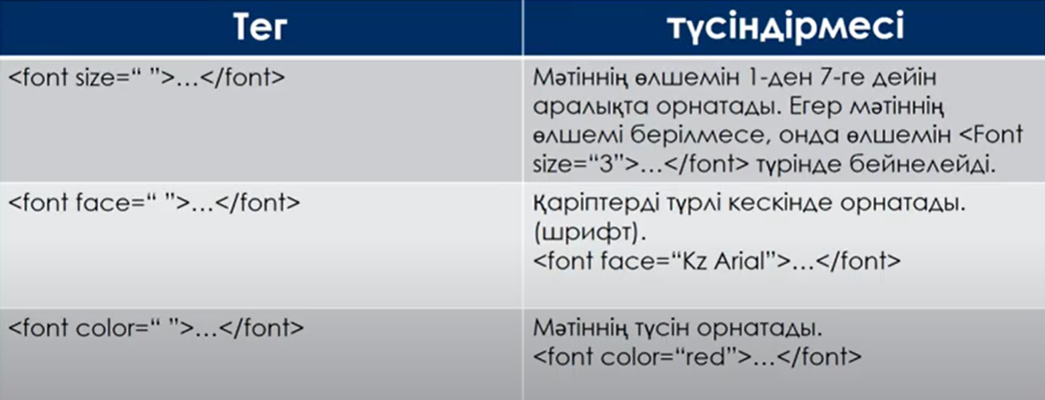
<Font> тегінің сипаттамасы
<FONT> - Ашылушы <Font> және жабылушы </Font> тегтер арасында орналасқан мәтін қарпінің түсін, өлшемі мен түрін өзгертуге мүмкіндік береді.

Slide 5
Мәтін өлшемін басқару
SIZE – қаріп өлшемін береді (стандартты қаріп өлшемі – «3»). мәтінді <FONT SIZE=n>…</FONT> тегтерінің ортасына қойсақ (бұл жерде-гі n – сан), оған керекті өлшем беру керек:
<font size="1"> мысал 1</font>
<font size="2"> мысал 2 </font>
<font size="3"> мысал 3 </font>
<font size="4"> мысал 4 </font>
<font size="5"> мысал 5 </font>
<font size="6"> мысал 6 </font>
<font size="7"> мысал 7 </font>

Slide 6
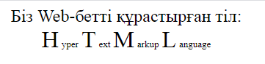
<html>
<head>
<title> Font </title>
<head>
<body>
<center>
<font size="5">Біз Web-бетті құрастырған тіл:</font>
<br><font size="6">H</font>
<font size="-1">yper</font>
<font size="6">T</font>
<font size="-1">ext</font>
<font size="6">M</font>
<font size="-1">arkup</font>
<font size="6">L</font>
<font size="-1">anguage</font>
</body>
</html>

Slide 7
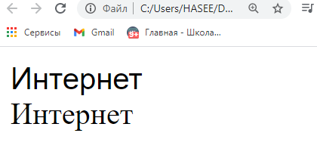
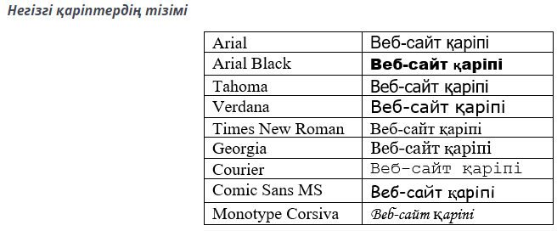
Түрлі кескіндегі қаріптер
Шрифт таңдау үшін Шрифт атауларының бірін таңдап, сол атауды font face=“осы жерде” жазу арқылы өзгерте аласыз. Ең бастысы шрифт атауын дұрыс жазу керек.
<html>
<head>
<title>font</title>
</head>
<body>
<font face="Arial">Интернет</font>
<br>
<font face="Times New Roman">Интернет</font>
</body>
</html>

Slide 8
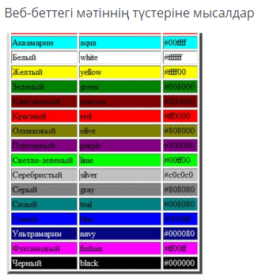
Мәтін түсін басқару
Түсті алты таңбалы оналтылық кодпен анықтайды. Кодтың алдына # белгісін орнату қажет немесе түстің әріптік мәнін көрсету керек. Мысалы: Мәтінді қызыл түсті етіп орнату:
<FONT COLOR=“#FF0000”> мәтін </FONT> немесе <FONT COLOR=“RED”> мәтін </FONT>

Slide 9
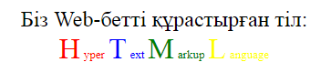
<html>
<head>
<title> Font </title>
<head>
<body>
<center>
<font size="5">Біз Web-бетті құрастырған тіл:</font>
<br>
<font size="6" color="#FF0000">H</font>
<font size="-1" color="RED">yper</font>
<font size="6" color="#0000FF">T</font>
<font size="-1" color="BLUE">ext</font>
<font size="6" color="#008000">M</font>
<font size="-1" color="green">arkup</font>
<font size="6" color="#ffff00">L</font>
<font size="-1" color="yellow">anguage</font>
</body>
</html>

Slide 10
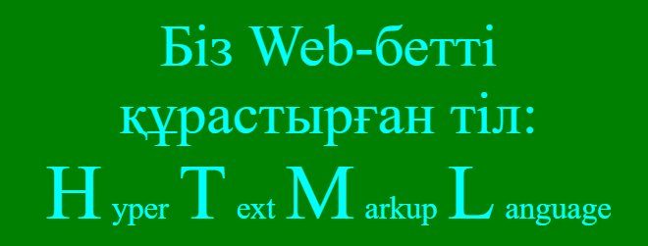
<Body> тегінің көмегімен түсті өзгерту
<BODY> тегі фон түсі мен құжаттың негізгі мәтінінің түсін көрсетеді. Ол үшін <BODY> тегінде екі негізгі сөзді жазу керек:
Bgcolor=“ ” – фон түсін орнатады, Text=“ ” – мәтіннің түсін орнатады.
<html>
<head>
<title> Font </title>
</head>
<body bgcolor=#00800” text=“#ffffff”>
<center>
<font size="5">Біз Web-бетті құрастырған тіл:</font>
<br><font size="6">H</font>
<font size="-1">yper</font>
<font size="6">T</font>
<font size="-1">ext</font>
<font size="6">M</font>
<font size="-1">arkup</font>
<font size="6">L</font>
<font size="-1">anguage</font>
</body>
</html>

Slide 11

Жүгіртпе жолды құру
<MARQUEE> және </MARQUEE> тегтері браузер терезесінде жолдың бір шетінен екінші шетіне жылжып отыратын «жүгіртпе жол» жасайды.
<marquee> Жүгіртпе жол </marquee> - мәтін оңнан солға қарай қозғалады
<marquee direction="right"> Жүгіртпе жол2 </marquee> - мәтін солдан оңға қарай қозғалады
<marquee behavior="alternate"> Жүгіртпе жол3</marquee> - мәтін жоғалып кетпей, кезектесіп қозғалуы
<marquee bgcolor="#e20b0b"> Жүгіртпе жол4 </marquee> - жүгіртпе жолдың фонының түсі

Slide 12
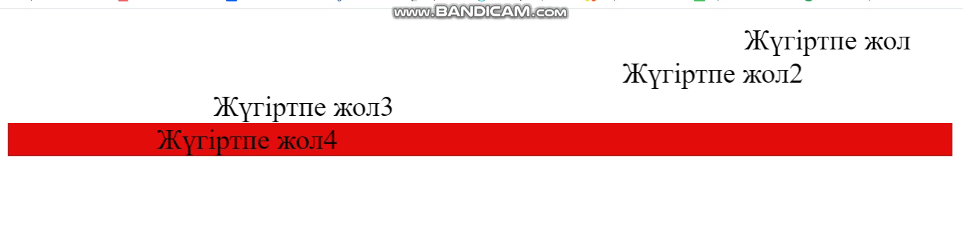
Жүгіртпе жолдың браузерде көрсетілуі
<html>
<head>
<title> Font </title>
</head>
<body>
<marquee> Жүгіртпе жол </marquee>
<marquee direction="right"> Жүгіртпе жол2 </marquee>
<marquee behavior="alternate"> Жүгіртпе жол3</marquee>
<marquee bgcolor="#e20b0b"> Жүгіртпе жол4 </marquee>
</body>
</html>

Slide 13
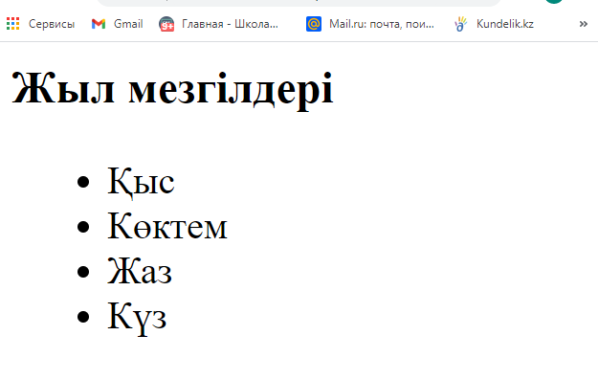
HTML тізімдерін құру
Тізім – жеке сөйлем немесе сөйлемдердің өзара байланысты жиынтығы, олар белгі немесе нөмірмен басталады. Тізімдер көбінесе меню навигациясын жасауда кең қолданылады
HTML-де тізімдердің үш түрі бар. Олар: маркерленген, нөмірленген және анықтама тізімдері.
Маркерленген (таңбаланған) элементерінің алдында қандай да бір таңба тұратын тізім. Үнсіздік бойынша ол таңба боялған дөңгелек болып келеді. Ол тізім HTML тегтерінің бірі <ul></ul> тегтерінің арасына орналасады. Ал тізімнің әр элементі <li> </li> тегтерімен шектеледі.
<html>
<head>
<title>Таңбаланған тізім</title>
</head>
<body>
<h3>Жыл мезгілдері</h3>
<ul>
<li>Қыс</li>
<li>Көктем</li>
<li>Жаз</li>
<li>Күз</li>
</ul>
</body> </html>

Slide 14
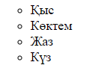
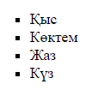
HTML тізімдерін құру
Маркерлер (Таңбалар) 3 түрден тұрады: дөңгелек(үнсіздік бойынша), шеңбер және квадрат. Ал енді осы түрлерді белгілеу үшін HTML тегі <ul> - дің атрибуты "type" қолданылады. Ол үшін төмендегі кестеге көз салайық:
HTML коды | Тізімнің түрлері | Мысал
<ul type="disc"> <li>...</li> </ul> | Таңбасы дөңгелек түріндегі тізім | Қыс Көктем Жаз Күз
<ul type="circle"> <li>...</li> </ul> | Таңбасы шеңбер түріндегі тізім
<ul type="square"> <li>...</li> </ul> | Таңбасы квадрат түріндегі тізім

Slide 15
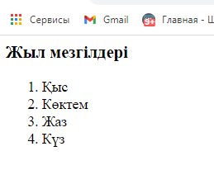
HTML тізімдерін құру
Нөмірленген тізім дегеніміз - рет саны жазылған элементтер жиынтығы болып табылады.
Мұндай тізімді жасау үшін HTML-дің жұптасқан тегтері <ol></ol> пайдаланылады және нөмірлердің түрлері осы тегтің атрибутына байланысты болады. Ал бұл тізімнің әрбір элементі <li></li> тегтерінің ортасына орналасады. Егер <ol> тегінің атрибутында ештеңе жазылмаса, онда үнсіздік бойынша тізім нөмірлері араб сандарымен өрнектеледі
<html>
<head>
<title>Таңбаланған тізім</title>
</head>
<body>
<h3>Жыл мезгілдері</h3>
<ol>
<li>Қыс</li>
<li>Көктем</li>
<li>Жаз</li>
<li>Күз</li>
</ol>
</body>
</html>

Slide 16
HTML тізімдерін құру
Нөмірленген тізім элементерінің нөмірлерінің түрі <ol> тегінің атрибуты "type" арқылы белгіленеді:
HTML коды | Тізімнің түрлері | Мысал
<ol type="1"> <li>...</li> </ol> | Араб сандары | 1. Информатика 2. Физика 3. Химия
<ol type="A"> <li>...</li> </ol> | Латын әліппесінің бас әріптері | A. Информатика B. Физика C. Химия
<ol type="a"> <li>...</li> </ol> | Латын әліппесінің кіші әріптері | a. Информатика b. Физика c. Химия
<ol type="I"> <li>...</li> </ol> | Жоғарғы регистрдегі Рим сандары | I. Информатика II. Физика III. Химия
<ol type="i"> <li>...</li> </ol> | Төменгі регистрдегі Рим сандары | i. Информатика ii. Физика iii. Химия

Slide 17
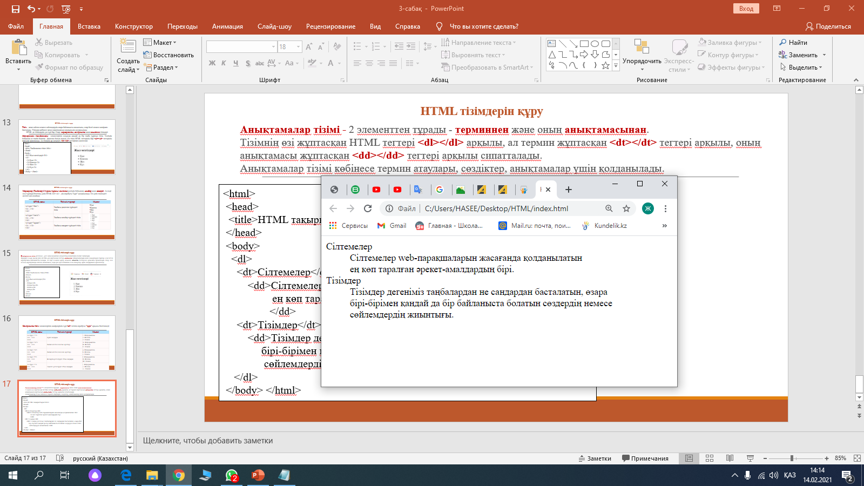
HTML тізімдерін құру
Анықтамалар тізімі - 2 элементтен тұрады - терминнен және оның анықтамасынан.
Тізімнің өзі жұптасқан HTML тегтері <dl></dl> арқылы, ал термин жұптасқан <dt></dt> тегтері арқылы, оның анықтамасы жұптасқан <dd></dd> тегтері арқылы сипатталады.
Анықтамалар тізімі көбінесе термин атаулары, сөздіктер, анықтамалар үшін қолданылады.
<html>
<head>
<title>HTML тақырыптары</title>
</head>
<body>
<dl>
<dt>Сілтемелер</dt>
<dd>Сілтемелер web-парақшаларын жасағанда қолданылатын <br>
ең көп таралған әрекет-амалдардың бірі.
</dd>
<dt>Тізімдер</dt>
<dd>Тізімдер дегеніміз таңбалардан не сандардан басталатын, өзара<br>
бірі-бірімен қандай да бір байланыста болатын сөздердің немесе<br>
сөйлемдердің жиынтығы.</dd>
</dl>
</body> </html>

Slide 18
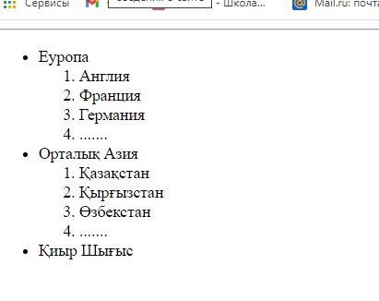
HTML тізімдерін құру
Көп сатылы немесе бірінің ішіне бірі орналасқан тізімдер.
Кей кезде тізім элементерінің өзінің ішінде тізім жасауға тура келеді. Міне, осындай тізімдерді көп сатылы болмаса бірі-бірінің ішіне орналасқан тізімдер деп атайды.
<html>
<head>
<title>Көп сатылы тізім</title>
</head> <body>
<ul>
<li>Еуропа
<ol>
<li>Англия</li>
<li>Франция</li>
<li>Германия</li>
<li>.......</li>
</ol>
</li>
<li>Орталық Азия
<ol>
<li>Қазақстан</li>
<li>Қырғызстан</li>
<li>Өзбекстан</li>
<li>.......</li>
</ol>
</li>
<li>Қиыр Шығыс</li>
</body></html>

Slide 19

Тест жұмысы
1. Қаріп түсін орнату үшін қандай тегті қолданады?
а) <font face=“”>; b) <body>; c) <font color=“”>; d) <font>
2. Маркерленген (таңбаланған) тізім құру үшін қандай қос тег пайдаланылады?
a) <ul>; b) <li>; c) <ol>; d) <dl>
3. Нөмірленген тізім құру үшін қандай қос тег пайдаланылады?
a) <ul>; b) <li>; c) <ol>; d) <dl>
4. Анықтамалар тізімін құру үшін қандай қос тег пайдаланылады?
a) <ul>; b) <li>; c) <ol>; d) <dl>
5. Тізімге енетін сөздерді қай тег арқылы жазамыз?
a) <ul>; b) <li>; c) <ol>; d) <dl>
6. Тізімді әріппен реттеу үшін қандай атрибут қолданылады?
a) color; b) img; c) alt; d) type

Slide 20
Тест жұмысы жауабы:
1. Қаріп түсін орнату үшін қандай тегті қолданады?
а) <font face=“”>; b) <body>; c) <font color=“”>; d) <font>
2. Маркерленген (таңбаланған) тізім құру үшін қандай қос тег пайдаланылады?
a) <ul>; b) <li>; c) <ol>; d) <dl>
3. Нөмірленген тізім құру үшін қандай қос тег пайдаланылады?
a) <ul>; b) <li>; c) <ol>; d) <dl>
4. Анықтамалар тізімін құру үшін қандай қос тег пайдаланылады?
a) <ul>; b) <li>; c) <ol>; d) <dl>
5. Тізімге енетін сөздерді қай тег арқылы жазамыз?
a) <ul>; b) <li>; c) <ol>; d) <dl>
6. Тізімді әріппен реттеу үшін қандай атрибут қолданылады?
a) color; b) img; c) alt; d) type

Slide 21
Тапсырма
HTML кодын орындаудың нәтижесін көрсет:
<p style=“font-size: 14px; color: yellow; font-family: Arial”>Мәтін</p>
Қаріпі – Arial, мәтіннің абзацы сары түсті
Қаріпі – Arial, мәтіннің абзацы сары, көлемі 14 пиксел
Мәтіннің абзацы сары, көлемі 14 пиксел
Мәтіннің абзацы сары, көлемі 14 пиксел
Дескриптор:
1. Қаріп өлшемін, түсін, гарнитурасының дұрысын анықтайды

Slide 22
Тапсырма жауабы
HTML кодын орындаудың нәтижесін көрсет:
<p style=“font-size: 14px; color: yellow; font-family: Arial”>Мәтін</p>
Қаріпі – Arial, мәтіннің абзацы сары түсті
Қаріпі – Arial, мәтіннің абзацы сары, көлемі 14 пиксел
Мәтіннің абзацы сары, көлемі 14 пиксел
Мәтіннің абзацы сары, көлемі 14 пиксел
<p style=“font-size: 14px; color: yellow; font-family: Arial”>Мәтін</p> -
HTML кодын орындау нәтижесінде браузер экранында өлшемі 14 пиксель, Arial қарпі бар сары мәтін көрінеді.
font-size – атрибутының мәні мәтіннің көлемін көрсетеді, color мәтіннің түсін көрсетеді, font-family – мәтіннің қарпін (гарнитурасын) көрсетеді.

Slide 23
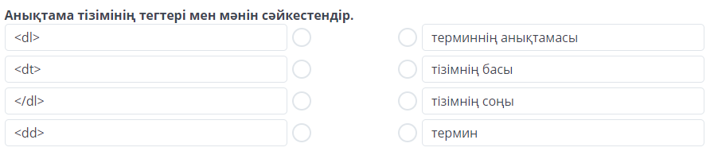
Тапсырма

Slide 24
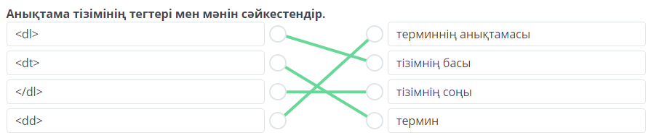
Тапсырма жауабы:

Slide 25
Қорытынды
Бүгінгі сабақта:
қаріпті, түсті және өлшемді өзгерте отырып, мәтінді қалай форматтауға болатынын;
тізімдерді құру тегтерін;
жүгіртпе жолдарды шығару тегтерін жасауды қарастырдық.

Slide 26

Оқу тапсырмасы
Бүгінгі сабақта өткен тегтерді пайдаланып, төмендегі тапсырманы орындаңыздар.
Мұндағы «АПТА» тақырыбы жасыл фонда жүгіртпе жол ретінде орындалуы керек.
АПТА .
Жұмыс күндері:
a. Дүйсенбі
b. Сейсенбі
c. Сәрсенбі
d. Бейсенбі
e. Жұма
2. Демалыс күндері:
1. Сенбі
2. Жексенбі

